Slide 1

CHÀO MỪNG CÁC CON
ĐẾN VỚI TIẾT TỰ NHIÊN VÀ XÃ HỘI LỚP 2

Slide 2
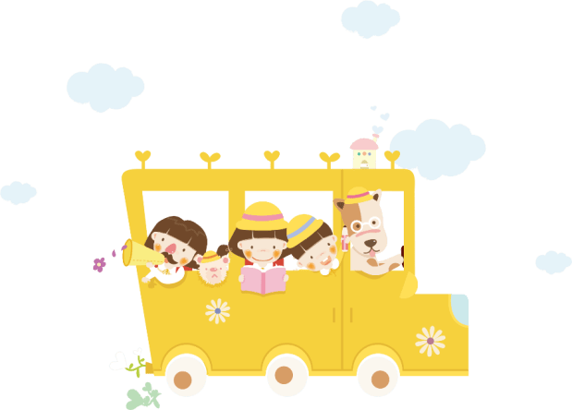
Bài 18
Cơ quan bài tiết nước tiểu
(tiết 1)

Slide 3

Yêu cầu cần đạt:
- Học sinh được tìm hiểu về các bộ phận và chức năng của cơ quan bài tiết nước tiểu.
*Phát triển năng lực và phẩm chất:
- Biết sử dụng kiến thức đã học vào cuộc sống hàng ngày.

Slide 4
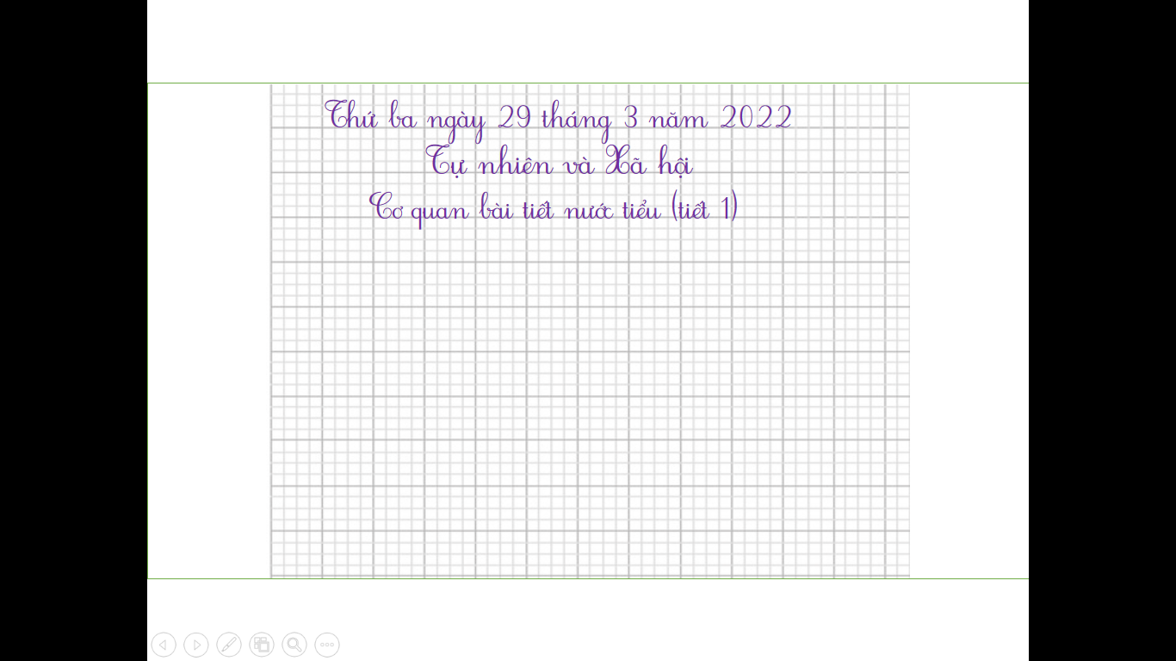

Thứ ba ngày 29 tháng 3 năm 2022
Tự nhiên và Xã hội
Cơ quan bài tiết nước tiểu (tiết 1)

Slide 5

Khởi động

Slide 6

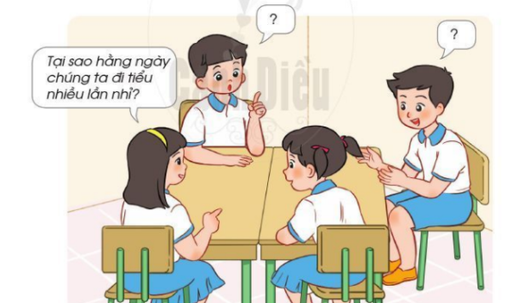


Slide 7
Khám phá

Slide 8

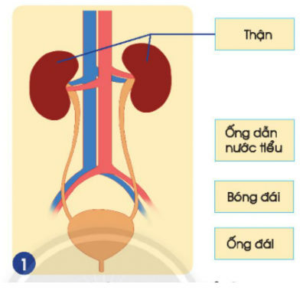
1
Các bộ phận của cơ quan bài tiết nước tiểu
Chỉ và nói tên các bộ phận của cơ quan bài tiết nước tiểu trong hình dưới đây.
Sơ đồ cơ quan bài tiết nước tiểu (nhìn từ phía sau lưng)

Slide 9
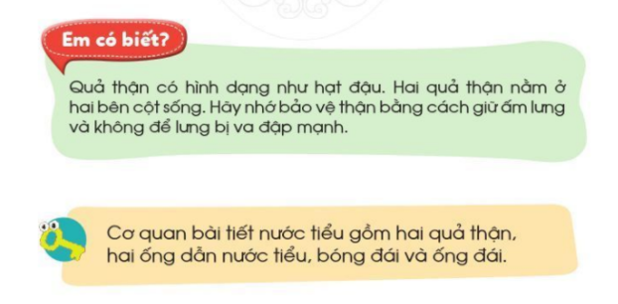
1
Các bộ phận của cơ quan bài tiết nước tiểu

Slide 10


Slide 12
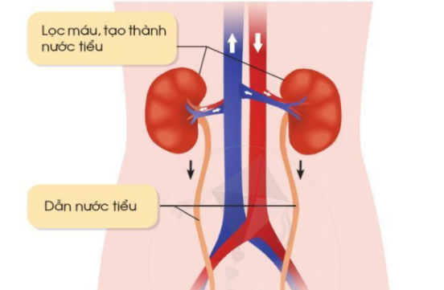
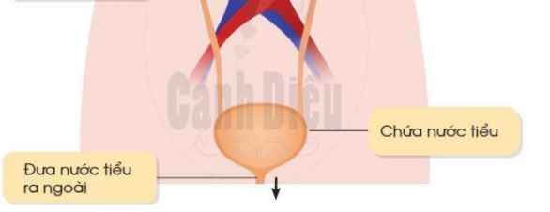
2
Chức năng của cơ quan bài tiết nước tiểu
Hãy chỉ và nói chức năng từng bộ phận của cơ quan bài tiết nước tiểu trong hình dưới đây.
Sơ đồ cơ quan bài tiết nước tiểu (nhìn từ phía bụng)

Slide 13


Slide 14

Điều gì sẽ xảy ra với cơ thể nếu cơ quan bài tiết nước tiểu ngừng hoạt động?
- Các chất thừa và chất thải độc hại sẽ không được lọc ra khỏi cơ thể.
- Cơ thể bị nhiễm độc và gây ra các bệnh nguy hiểm.

Slide 15

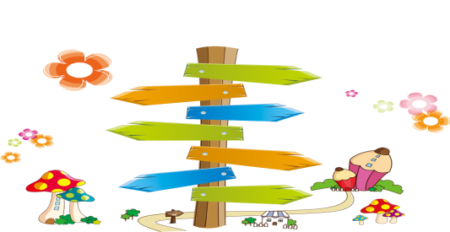

Chào tạm biệt các con.
Chúc các con chăm ngoan, học tập tốt!

